Slide 1




Device 2 Device File.IO
By
Reto Infanger, Peter Hartmann, Reto Scherrer
CAS Mobile Device Development, HSR Rapperswil, Dec. 2017

Slide 2
Was präsentieren wir….
Was wollten wir
Was planten wir
Was kam heraus
Was haben wir dafür getan
Was haben wir dabei gelernt

Slide 3
Ziele der Arbeit
Erstellen einer Plattform unabhängigen Mobile Device App -> Xamarin
Umsetzen des Haupt-UseCase Datei übertragen: Der Sender wählt eine Datei auf seinem Gerät aus die er kopieren möchte. Aus der erhaltenen URL wird dann ein QR Code generiert. Der Empfänger scannt diesen QR Code direkt vom Gerät des Senders und kann so die Datei auf seinem Gerät empfangen.
Optionale UseCases Store-Submission, Wiederholen eines vorherign Kopiervogrgangs, Ende-zu-Ende Verschlüsselung, Empfang der Datei mit Instant App

Slide 4
Verwendete Technologie
Xamarin.Forms
MVVM
File.IO (File-Sharing-Dienst in der Cloud)
Zxing.Net (Barcode Scanning
Entwicklungsumgebung Visual Studio auf Windows und OSX

Slide 5
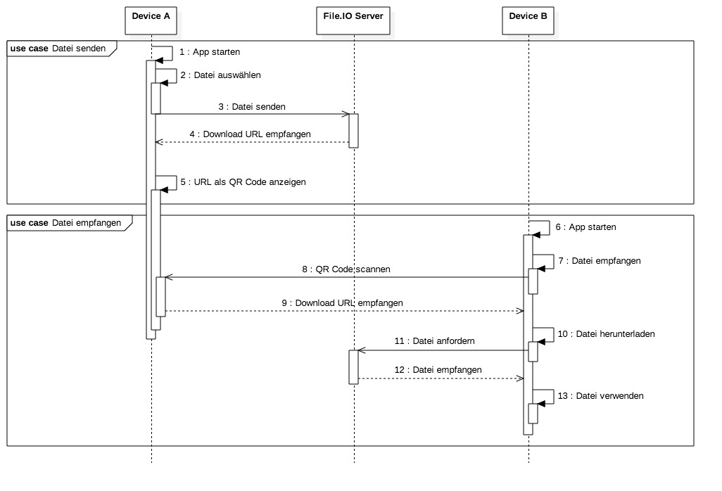
Ablauf

Slide 6
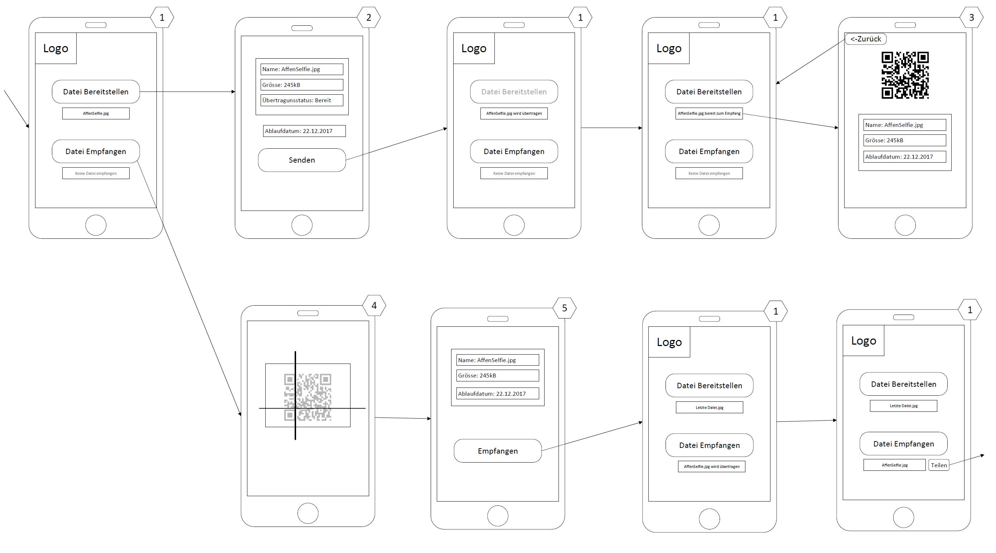
UI

Slide 7


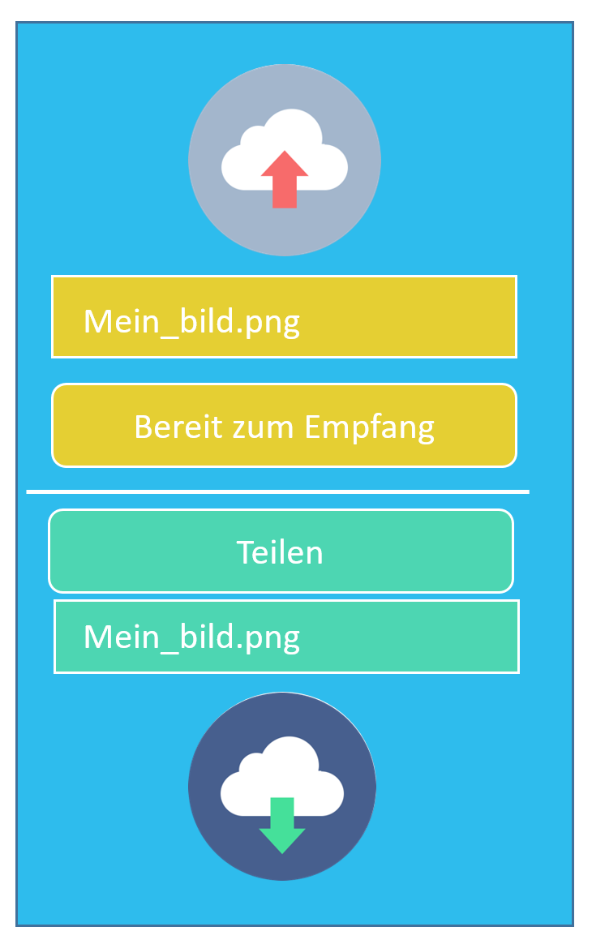
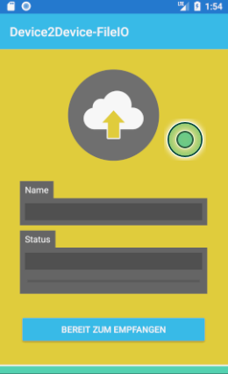
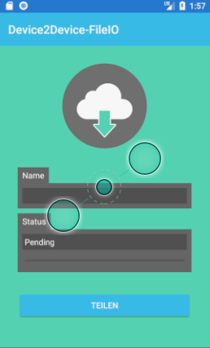
Entstehung App Icon und UI Design
Vorher
Nachher
Vorher
Nachher

Slide 8
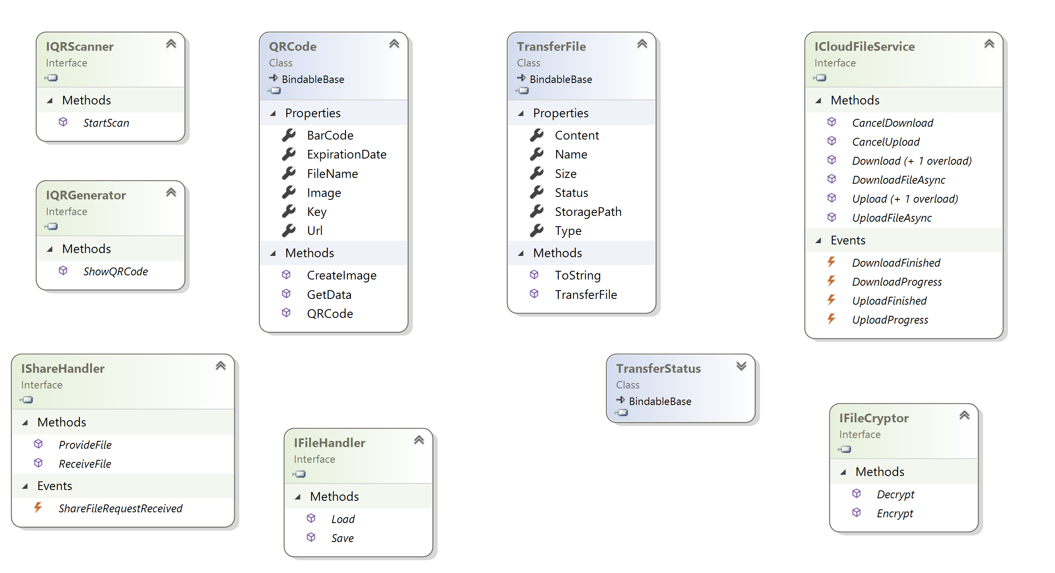
Klassen und Interfaces

Slide 9
Aktueller Stand
Live Demo
Was funktioniert …
Datei Teilen, Datei Empfangen
Was funktioniert noch nicht…
Shareing empfangener Datei
iOS

Slide 10
Reto Infanger
Aufgaben
Design der App
Icons
MVVM
Umsetzung, Vorgehen
Persönliches Fazit, Learnings

Slide 11
Reto Scherrer
Aufgaben
File-Shareing mit Android, IOS
Lokale Zwischenspeicherung
Umsetzung, Vorgehen
Persönliches Fazit, Learnings
Testing, DI, Xamarin.Forms,

Slide 12
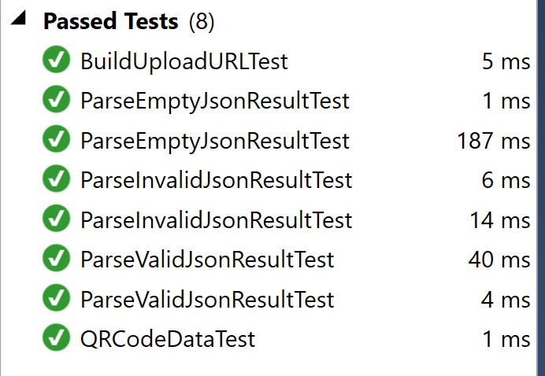
Peter Hartmann
Aufgaben
File.IO Datentransfer (Upload / Download)
Umsetzung, Vorgehen
Backgrounding (Android / iOS)
Progress (HTTP Datentransfer)
Persönliches Fazit, Learnings

Slide 13
Zeitaufwand

Slide 14
Fazit
Automatisiertes Testing
Mocking-Aufwand zu gross, darum bewusst vernachlässigt
Xamarin Generell
- Platformunabhängikeit
+ .Net
Xamarin.Forms View Lifecycle
Ecosystem/Entwicklungsumgebung
IDE Mac, Windows,
Nuget-Packages update
Zeitplan für Arbeit
Unmöglich alle gelernten Aspekte des CAS im Projekt unterzubringen

